Slide 1
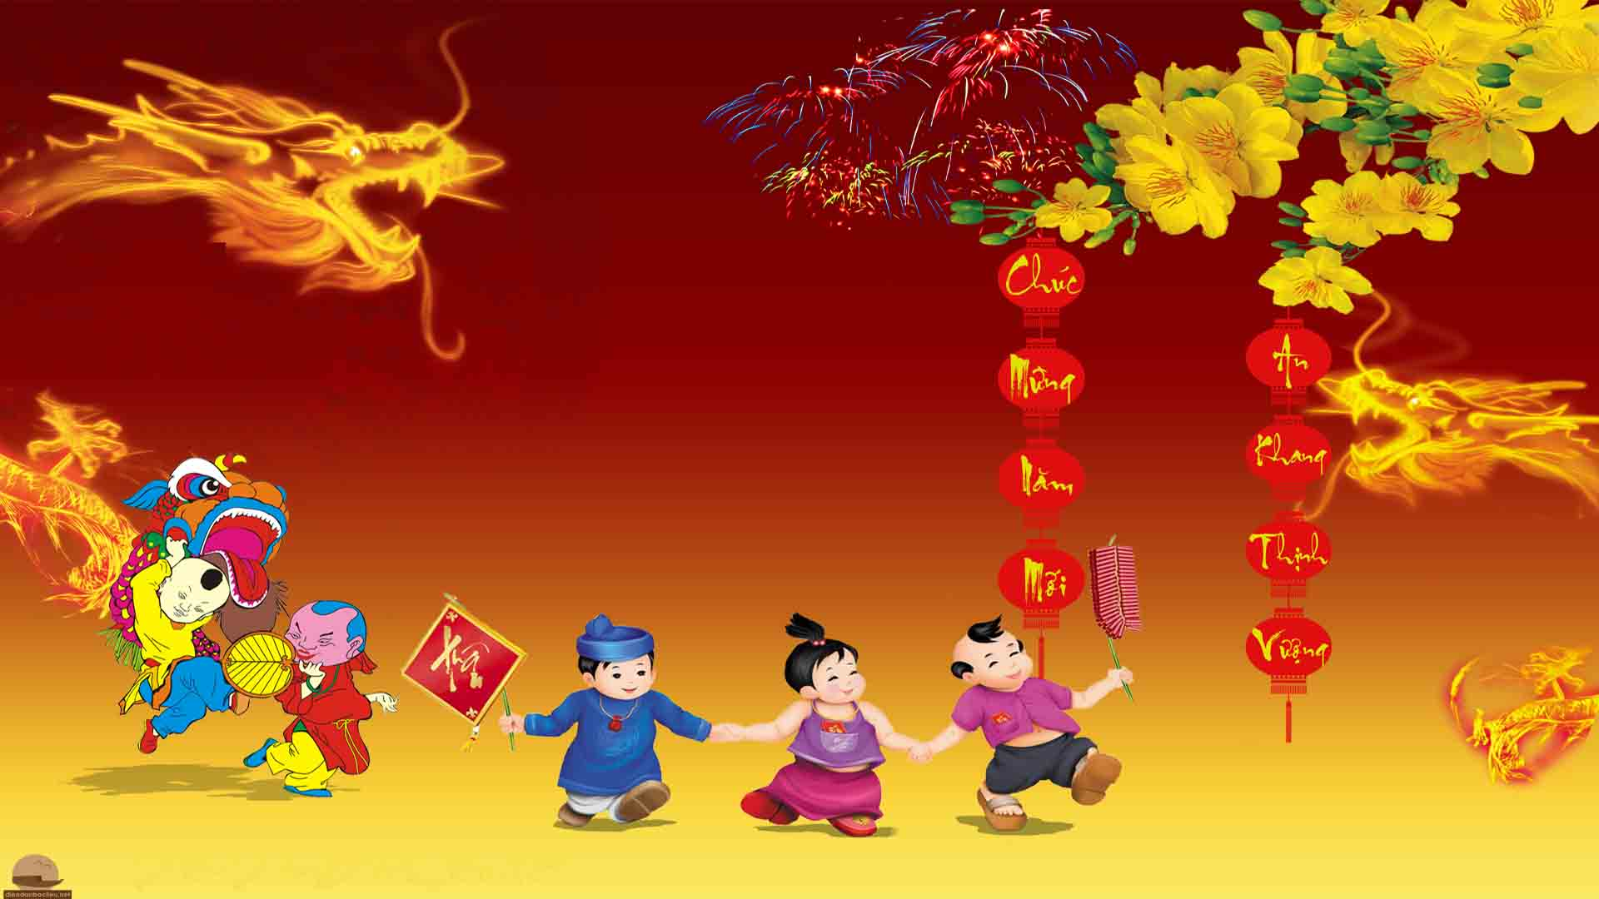
Khám phá món ăn ngày tết
PHÒNG GIÁO DỤC VÀ ĐÀO TẠO QUẬN LONG BIÊN
TRƯỜNG MẦM NON HOA SỮA
Lớp: B3

Slide 2
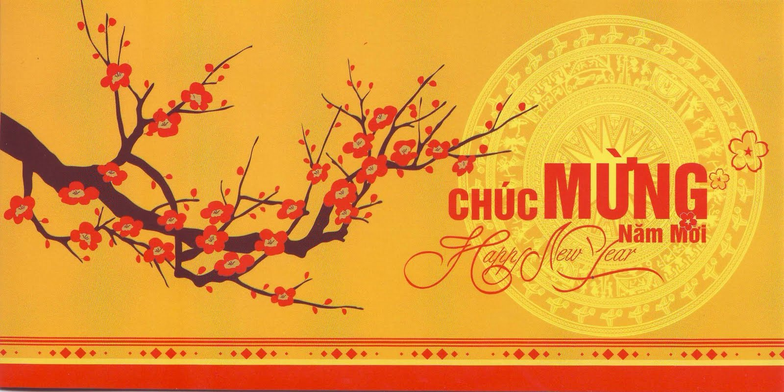
Ẩm thực ngày Tết Nét đẹp văn hóa của 3 miền
Miền
Nam
Ẩm thực
Miền Bắc
Miền Trung

Slide 3
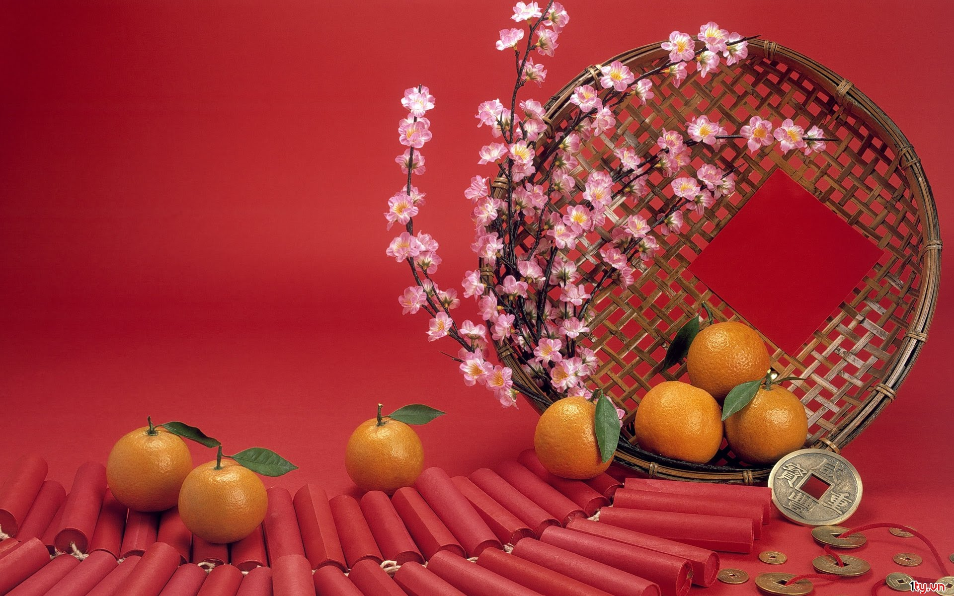
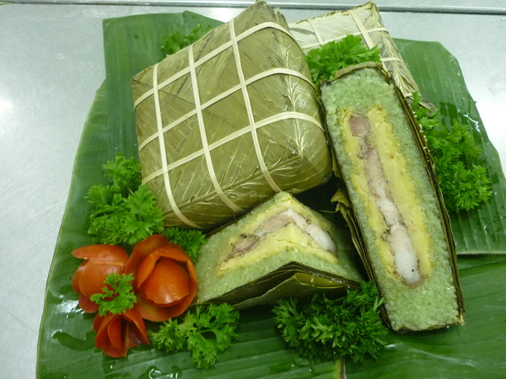
Miền Bắc
Bánh chưng: Bánh chưng là món ăn đầu tiên mà mỗi người dân miền đất Bắc nghĩ tới mỗi dịp Tết đến, xuân về. Được coi là “linh hồn” của ngày Tết Nguyên đán miền Bắc, những chiếc bánh trưng vuông vức với màu xanh mướt mắt được nấu từ gạo nếp thơm dẻo, đỗ xanh, thịt, hạt tiêu, mang đến hương vị đặc biệt và tinh tế.

Slide 4
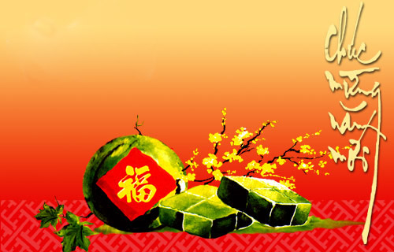
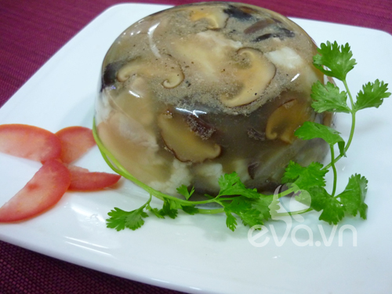
Miền Bắc
Thịt đông: Là một trong các món ăn ngon ngày Tết mang đặc trưng của người dân Bắc Bộ, thịt đông được làm từ thịt lợn ba chỉ hoặc thịt gà cộng thêm một mảng bì lợn. Nồi thịt sẽ đông sẽ mang lại cho thực khách cảm giác ngon miệng và hấp dẫn lạ kì khi thưởng thức giữa tiết trời se lạnh.

Slide 5
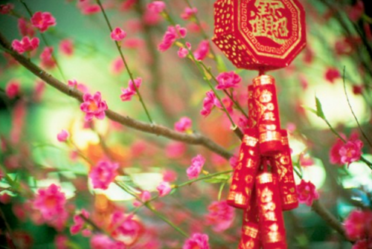
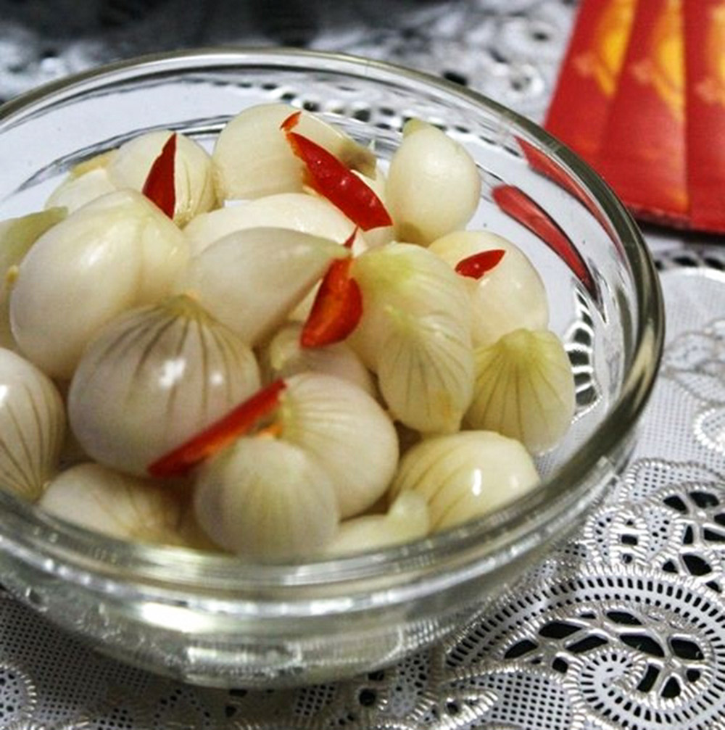
Miền Bắc
Dưa hành: Với vị chua dịu, cay nhẹ, dưa hành ăn kèm với các món ăn ngày Tết giúp thực khách đỡ cảm thấy ngán và cơ thể dễ dàng tiêu hóa thức ăn hơn.

Slide 6
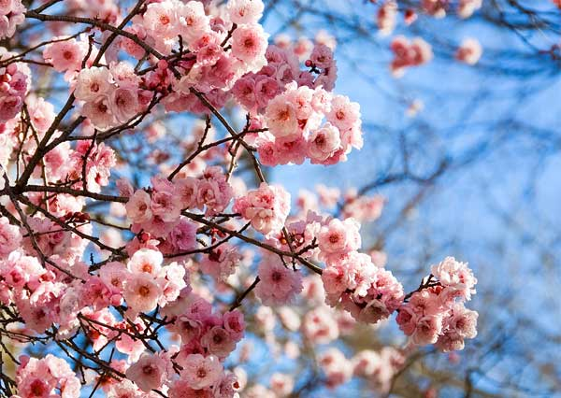
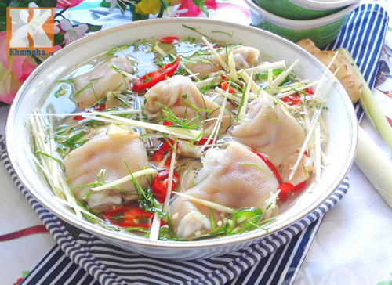

Miền Bắc
Giò heo: Nhắc đến các món ngon ngày Tết ở miền Bắc, sẽ là một thiếu sót lớn nếu không nhắc tới món giò nạc được làm bằng thịt lợn. Những khoanh giò với màu trắng mịn bắt mắt, vừa sang, vừa tiện lợi, lại cực kì dễ ăn đã trở thành món ăn không thể thiếu trong mâm cơm ngày Tết của người dân miền Bắc.

Slide 7
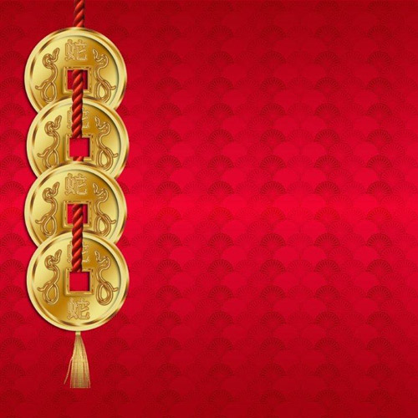
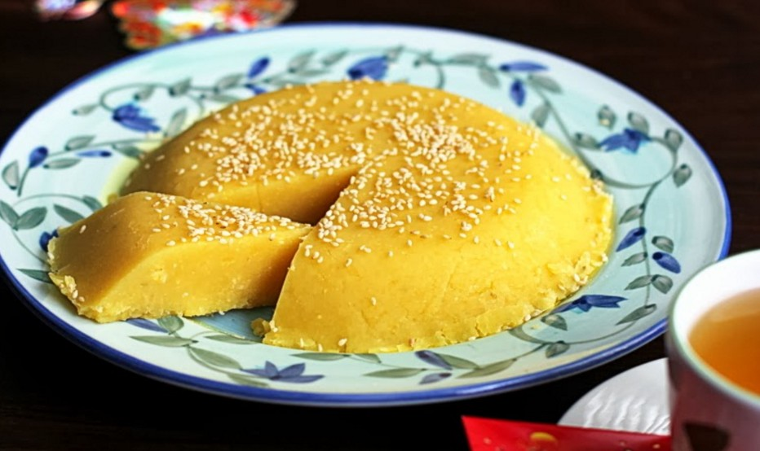
Chè kho: Là món ăn vừa mát, vừa mềm lại có mùi thơm của đỗ xanh cùng với hương hoa bưởi thoang thoảng, chè kho thường được người dân miền Bắc dâng cúng lên tổ tiên vào đêm giao thừa cũng như đãi khách trong những ngày Tết.
Miền Bắc

Slide 8
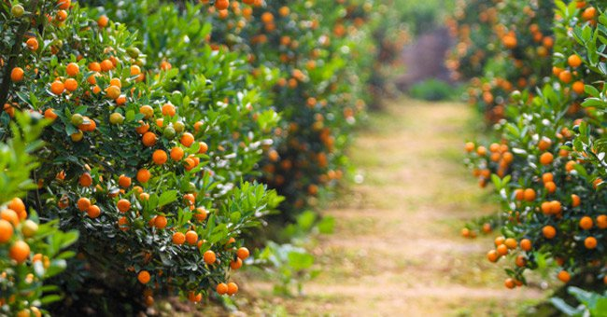
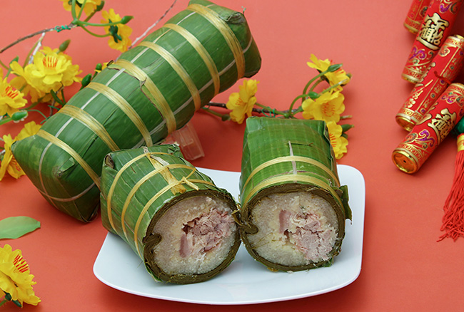
Miền Trung
Bánh tét: Nếu như bánh chưng là món nhất định phải có trong dịp Tết ở miền Bắc thì tại miền Trung, những chiếc bánh tét mềm dẻo mang hương vị đậm đà lại là món ngon không thể thiếu trong những ngày Tết. Bánh tét cũng được chế biến từ các nguyên liệu giống như bánh chưng nhưng được gói thành hình trụ dài thay vì hình vuông.

Slide 9

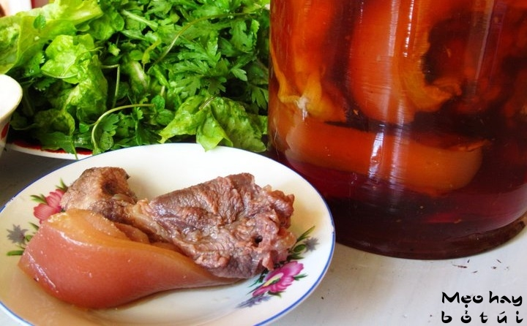
Miền Trung
Thịt lợn ngâm nước mắm: Được chế biến từ thịt heo luộc chín cùng với nước mắm pha đường, thịt lợn ngâm nước mắm là một trong các món ăn ngày Tết không thể thiếu trên mâm cỗ của người dân miền Trung. Vị mặn, ngọt của món thịt khi kết hợp thêm với dưa món, củ kiệu chua ngọt và rau sống, rau thơm càng trở nên hấp dẫn.

Slide 10
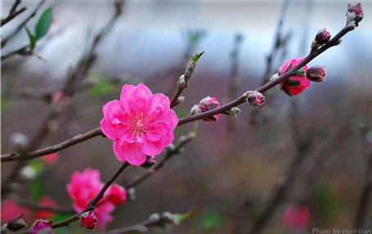
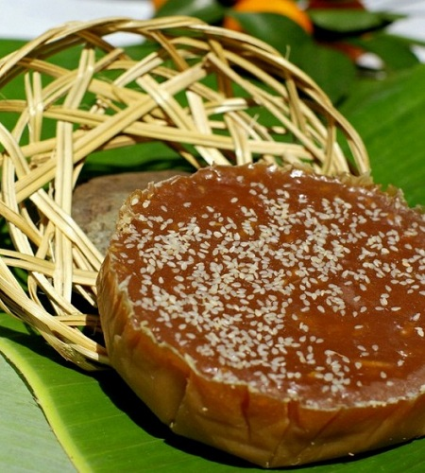
Miền Trung
Bánh tổ: Là sự kết hợp tinh tế của mè, gừng, đường đen và gạo nếp, khi thưởng thức, bánh tổ có thể được xắt ra thành từng miếng để dùng ngay hoặc nướng bánh trên bếp than hồng cho mềm hay đem chiên với dầu đậu phộng cũng rất ngon.

Slide 11
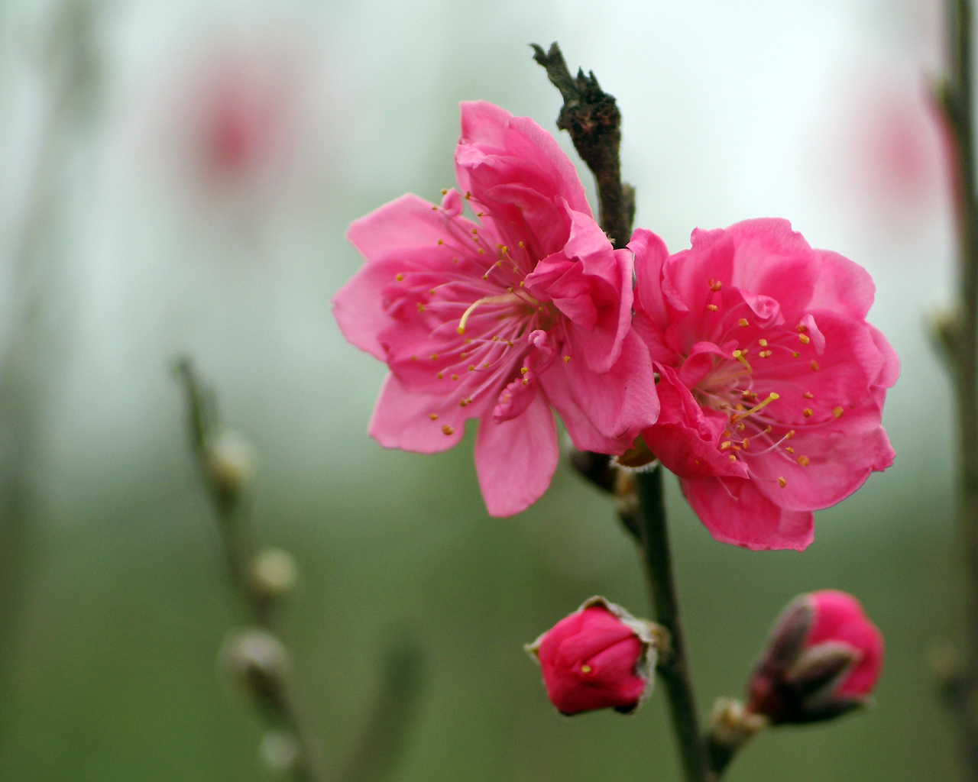
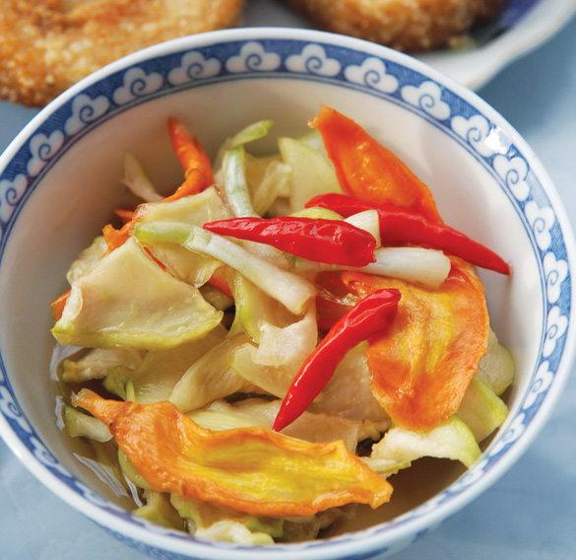
Miền Trung
Dưa món: Là sự kết hợp của nhiều loại nguyên liệu khác nhau như củ kiệu, củ cải, dưa leo, đu đủ, cà rốt… ngâm chua mặn, dưa món là một món ăn ngày Tết không thể thiếu trên mâm cỗ của những người dân miền Trung.

Slide 12

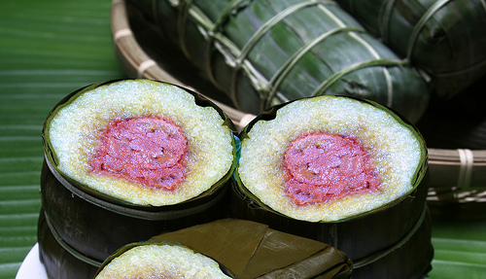
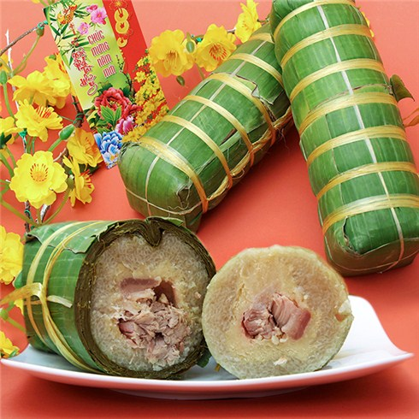
Miền Nam
Bánh tét: Cũng được gói thành hình trụ dài giống như bánh tét ở miền Trung nhưng bánh tét miền Nam lại có chút khác biệt khi có 2 loại nhân mặn và ngọt. Người dân miền Nam thường gói bánh tét trước Tết khoảng 10 ngày để cúng tổ tiên cũng như làm quà biếu Tết.

Slide 13

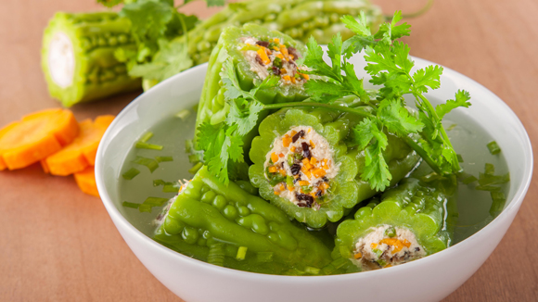
Miền Nam
Canh khổ qua: Là món ăn ngày Tết không thể thiếu của người dân miền Nam, món ăn này không chỉ có tác dụng giải mỡ, thanh nhiệt, phù hợp với thời tiết nắng ấm của miền Nam mà theo quan niệm dân gian, món canh khổ qua sẽ giúp xua đi những khó khăn của một năm mới để cầu mong một năm mới đến với những điều tươi đẹp hơn.

Slide 14
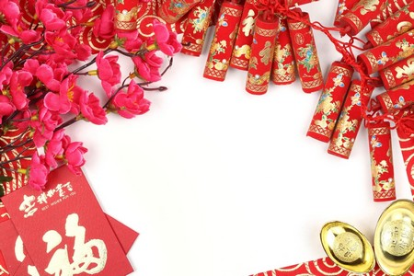
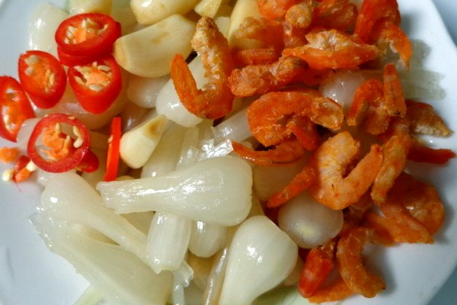
Miền Nam
Củ kiệu tôm khô: Tương tự như dưa món ở miền Trung, củ kiệu tôm khô là một trong các món ngon ngày Tết không thể thiêu trên mâm cỗ của những người dân miền Nam. Củ kiệu kết hợp cùng với tôm khô tạo nên một món ăn vô cùng ngon miệng với vị chua ngọt, bùi bùi rất đặc trưng và là một món ăn “thượng hạng” dành cho dân nhậu.

Slide 15

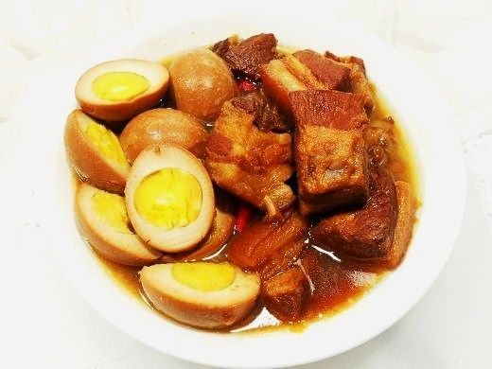
Miền Nam
Thịt kho trứng nước dừa: Vào những giáp Tết, người miền Nam thường chuẩn bị một nồi thịt kho trứng thơm ngon để đãi khách. Món ăn này là sự kết hợp của vị béo ngậy đến từ thịt ba chỉ, vị bùi bùi của trứng kết hợp với vị ngọt của nước dừa tươi. Một nồi thịt kho được đánh giá là hoàn hảo khi nước trong nồi có màu vàng cánh gián đặc trưng.

Slide 16


Clip “Món ngon đặc trưng Tết 3 miền”

